Slide 1
МДОУ «Детский сад № 2 «Родничок»
Инновационная площадка
( 1 – год)
2021-2024 уч. г.

Slide 2
МУНИЦИПАЛЬНЫЙ СЕМИНАР
«ФОРМИРОВАНИЕ СОВРЕМЕННОГО ВОСПИТЫВАЮЩЕГО СООБЩЕСТВА»

Slide 3
«Аксиома»

Slide 4
Шаг первый - программа инновационной деятельности
Цель исследования – создать матрицу современного сетевого воспитывающего сообщества МДОУ «Детский сад № 2 «Родничок», как образец эффективного взаимодействия всех участников воспитательного процесса.
Объект исследования - современные механизмы, способы и формы взаимодействия всех участников воспитательного процесса.
Предмет исследования - сетевое взаимодействие – как наиболее перспективная форма взаимодействие всех участников воспитательного процесса.
Гипотеза исследования - создание матрицы современного сетевого сообщества выведет коммуникацию всех участников воспитательного процесса на новый качественный уровень.

Slide 5
Задачи исследования
1. Повышение профессиональной компетентности педагогов в вопросах современных, эффективных способов взаимодействия.
2. Разработать теоретико-методологического обоснование моделирования матрицы современного воспитывающего сообщества. Разработка структуры сетевого взаимодействия.
3. Модернизация РППС сетевого взаимодействия.
4. Освоение новых способов, форм взаимодействия.
5. Создание банка инновационных материалов по итогам реализации инновационной деятельности.

Slide 6
Шаг второй - изучили нормативную базу и методическую литературу
Нормативной основой для сетевого взаимодействия является закон об «Об образовании в Российской Федерации» № 273 от 29.12.2012.
Статья 15 Закона раскрывает понятие «Сетевые формы реализации
образовательных программ».

Slide 7
Методическая литература
1.Булавкина, Е.Л. Модель сетевого взаимодействия в разноуровневых образовательных системах [Текст] / Е.Л.Булавкина // Инновации в науке: сб. ст. по матер. LVI междунар. науч.-практ. конф. № 4(53). Часть I. – Новосибирск: СибАК, 2016. – С. 149-158.
2. Василевская, Е.В. Взаимодействие в условиях сетевой организации муниципальной методической службы: Сборник научно-методических материалов / Е.В.Василевская // Под научн. ред Э.М. Никитин, Л.И.Филатова – АПК и ППРО, 2005. – 152 с.
3.Жданко, Т.А. Организация сетевого взаимодействия разноуровневых образовательных систем на основе системно-деятельностного подхода [Текст] / Т.А.Жданко // Вестник Иркутского государственного лингвистического университета. – 2013. № 3 (24). С. 230–234.
4. Живокоренцева, Т.В. Проектирование содержания образования в сетевом взаимодействии разноуровневых образовательных систем как фактор достижения нового качества образовательных результатов / Т.В.
5. Живокоренцева // Вестник Иркутского государственного лингвистического университета. – 2013. № 3 (24). С. 235–238.
6. Конаржевский, Ю.А. Менеджмент и внутришкольное управление / Ю.А. Конаржевский – М.: Педагогический поиск, 2000. – 222 с.
7.Кулешова, И.В. Воспитательное пространство: научный миф или педагогическая реальность / И.В. Кулешова //Старший воспитатель - 2002. № 2. С. 22–26.
8. Методические рекомендации для региональных органов управления образованием по организации сетевого взаимодействия инновационных общеобразовательных учреждений / А.И. Адамский. – Режим доступа: http://sibac.info/conf/pedagog/xxi/29729 свободный – Загл. с экрана.
9. Пожидаев, Р.Г. Развитие сетевых организаций: модели и теория / Р.Г. Пожидаев // Вестник: экономика и управление – 2011. № 1.С. 286–291.
10. Приказ Министерства образования и науки Российской Федерации (Минобрнауки России) от 17 октября 2013 г. N 1155 г. Москва "Об утверждении федерального государственного образовательного стандарта дошкольного образования" [Электронный ресурс] / Российская газета - Федеральный выпуск №6241 (265) ) – Режим доступа: https://rg.ru/2013/11/25/doshk-standart-dok.html свободный – Загл. с экрана.
11.Федеральный закон Российской Федерации от 29 декабря 2012 г. N 273-ФЗ «Об образовании
в Российской Федерации» [Электронный ресурс] /Российская газета –
Федеральный выпуск №5976 (303) –
Режим доступа: https://rg.ru/2012/12/30/obrazovanie-dok.html свободный – Загл. с экрана.

Slide 8
По мнению Сергея Ивановича Ожегова: «СООБЩЕСТВО - объединение людей, народов, государств, имеющих общие интересы, цели».
Взаимодействие – способ организации совместной деятельности, которая осуществляется на основании общения в условиях открытости обеих сторон, когда не ущемляется ничья свобода.

Slide 9
Что же такое сетевое взаимодействие?
Это общение на равных. Возможность действовать совместно, решая общие задачи, обогащая друг друга накопленным опытом при сохранении своих интересов и автономности.

Slide 10
Принципы сетевого взаимодействия:
– во-первых, сеть — это возможность продвижения продуктов инновационной деятельности на рынок образовательных услуг и, таким образом, получение дополнительного финансирования;
– во-вторых, сетевое взаимодействие позволяет усиливать ресурс любого инновационного учреждения за счет ресурсов других учреждений;
– в-третьих, сетевое взаимодействие — современная высокоэффективная инновационная технология, которая позволяет образовательным учреждениям динамично развиваться;
– в-четвертых, сетевое взаимодействие дает возможность организации взаимодействия и распространения передового опыта на основе ИКТ-технологий, которое имеет большие преимущества перед другими способами, поскольку в данном случае инновационный опыт образовательного
учреждения доступен широкому кругу
пользователей интернет – сети.

Slide 11
Цель современного сетевого сообщества
Создать условия для профессионального общения, разработки и эффективного использования методических ресурсов.
Медиацентр - организационная структура, современное воспитывающее сообщество, которое объединяет людей для работы в интересах развития образования.

Slide 12
Шаг третий - анализ готовности педагогов и родителей к новым способам и формам взаимодействия
Цели анкетирования
Изучить уровень мотивационного готовности педагогического коллектива к инновационной деятельности;
определить в педагогическом коллективе уровень барьеров препятствующих введению инноваций;
выявить какими дистанционными формами взаимодействия с детьми, родителями, коллегами, социумом владеют педагоги.

Slide 13
Готовность к инновациям включает три основных компонента
1. Психологический (личностно-мотивационный: необходимые личностные свойства и стремление внедрять новое)
2. Теоретический (система знаний владения дистанционными формами взаимодействия
3. Практический (совокупность умений реализации форм взаимодействия)

Slide 14
Анкета «Мотивационная готовность педагогического коллектива к освоению инноваций в рамках реализации темы: «Формирование современного воспитывающего сообщества в ДОУ»
1.Осознание недостаточности достигнутых результатов и желание их улучшить (4 педагога)-36%
2.Высокий уровень профессиональных притязаний, сильная потребность в достижении высоких результатов (0 педагогов)
3.Потребность в контактах с интересными, творческими людьми (7 педагогов)-64%
4.Желание создать хорошую, эффективную школу для детей (4 педагога)-36%
5.Потребность в новизне, обновлении, смене обстановки, преодолении рутины (6 педагогов)-55%
6. Потребность в лидерстве (1 педагог) -9%
7.Потребность в самовыражении, самосовершенствовании (3 педагога)-27%
8.Ощущение собственной готовности участвовать в инновационных процессах, уверенность в себе (3 педагога) -27%
9.Желание проверить на практике полученные знания о новшествах (5 педагогов)-45%
10.Потребность в риске (0педагогов)
11.Материальные причины: повышение заработной платы, возможность
пройти аттестацию и т. д. (4педагога) -36%
12.Стремление быть замеченным и по достоинству оцененным. (0 педагогов)

Slide 15
Анкета "Барьеры, препятствующие освоению инноваций"
1.Слабая информированность в коллективе о возможных инновациях (3 педагога) –27%
2. Стеснение (1педагог) – 9%
3.Большая учебная нагрузка (2педагога) -18%
4. Отсутствие материальных стимулов (2 педагога) -18%
5. Чувство страха перед отрицательными результатами (1 педагог) -9%
6. Отсутствие помощи (1 педагог) -9%
7. Не владеют нужными знаниями (1 педагог)-9%
8. Технические затруднения (2педагога)-18%

Slide 16
Анкета «Дистанционные формы взаимодействия педагога с детьми, родителями, коллегами, социумом условия их использования»
1. Используют дистанционные формы работы с родителями (9 педагогов)-81%
2. Наиболее удобными для использования считают:
Группа в Контакте (1 педагог) -9%
Сайт МДОУ «Детский сад «Родничок» - (8 педагогов) -72%
Мессенджеры (Viber, WhatsApp и др) (7 педагогов) -63%
3. Не испытывают трудности (7педагогов) – 63%
4. Считают возможным их использование (11 педагогов)-100%
5. Считают, что работа с родителями , коллегами, с социальными партнёрами в режиме онлайн будет результативной (7 педагогов) -63%
6. Считают, что не всегда результативной (4 педагога)-36%
Предложения для улучшения качества дистанционного взаимодействия
- вариативность форм и методов, средств дистанционного взаимодействия
наладить определённый порядок в подаче и обмене информацией понятной
всем
- улучшение технических возможностей
создание единого медиацентра для педагогов, родителей и социальных
партнёров

Slide 17
Анкета «Сетевое взаимодействие родителей и детского сада»
Цель: выявить уровень сетевого взаимодействия родителей и детского сада

Slide 18
Анкета «Дистанционное сотрудничество детского сада и семьи»
1. Хотят общаться с педагогами дистанционно - 85%
Не хотят - 11%
Не дали ответ - 4%
2. Располагают техническими средствами обучения ребенка - 69%
Не располагают - 4%
Не дали ответ - 27%
3. Наличие e – mail - 62%
Нет - 4%
Не дали ответ - 34%
4. Зарегистрированы в социальных сетях и пользуется мессенджерами - 71%
Не дали ответ -29%
5. Поддерживают в настоящий момент связь с воспитателем группы, специалистами детского сада по вопросам воспитания и обучения ребенка в дистанционном формате - 64%
Не поддерживают -7%
Не дали ответ - 29%
6. Устраивает дистанционное общение - 40%
Не устраивает - 2%
Не дали ответ - 48%

Slide 19
Анкета «Взаимодействия родителей и детского сада в рамках сетевого сообщества»
1. Родители - 42%
Детский сад - 24%
Школа - 28%
Родственники -28%
Дополнительное образование (ДШИ, ДСЮШ, ДДТ) -2%
2. Мастер-классы, занятия для детей -86%
Мастер-классы для родителей -35%
Консультации для родителей-27%
Виртуальные экскурсии-18%
Конкурсы-39%
Другое: интерактивные игры, совместные занятия, живые экскурсии, акции, челенджи, занятия для родителей и детей, конкурсы, спортивные мероприятия для детей.
3. Владеют компьютером в совершенстве - 19%
Владею частично -77%
Не владею - 4%
4. Пользуются электронной почтой, общаясь с педагогами -35%
Производят поиск нужной информации в Интернете -80%
Учатся на дистанционных курсах для родителей-1%
Являются активным участником группы для родителей в соц. Сети -34%
Участвуют в Интернет - форумах -4%
Используют презентации, созданные для детей, родителей-24%
Создают развивающие презентации самостоятельно – 3%
Консультируюсь с педагогами, мед. работниками по Skype - 5%
Разрабатывают материалы для дистанционного обучения детей -0%
Другое: обучающее видео для детей -1%
Никак не используют- 4%
5. Да-75%
Нет - 6%
Не знают -11%
6. Да - 29%
Нет -24%
Не знают- 47%

Slide 20
Шаг четвёртый – повышение профессионального уровня
Ярославский педагогический колледж
семинары-практикумы
1. «Организационно – методические подходы к использованию цифрового учебно – методического комплекса в дошкольных образовательных организациях»
2. «Разработка и реализация цифрового учебно – методического комплекса как средство совершенствования ИКТ – компетенции педагогов дошкольного образования»
3. Цифровой учебно-методический комплекс с применением аудиовизуальных технологий
мастер – классы
1. «Создание слайдера изображений с применением графических ресурсов»
2. «Создание цифрового образовательного продукта
в форме слайдер изображения»
3. «Создание цифрового образовательного
продукта с использованием онлайн сервиса»

Slide 21
МДОУ «Детский сад № 2 «Родничок»
семинары – практикумы
1. «Инновационные технологии в ДОО, как условие повышения качества образования современных детей в условиях ФГОС».
2. «Воспитывающее сообщество педагогов как условие качества дошкольного образования»
консультации
1. «Медиацентр в дошкольном учреждении»
2.«Эффективное общение и взаимодействие педагогов ДОУ с родителями дошкольников»
3. «Социальное партнерство в ДОУ»
4. «Организация сетевого взаимодействия дошкольного
учреждения»

Slide 22
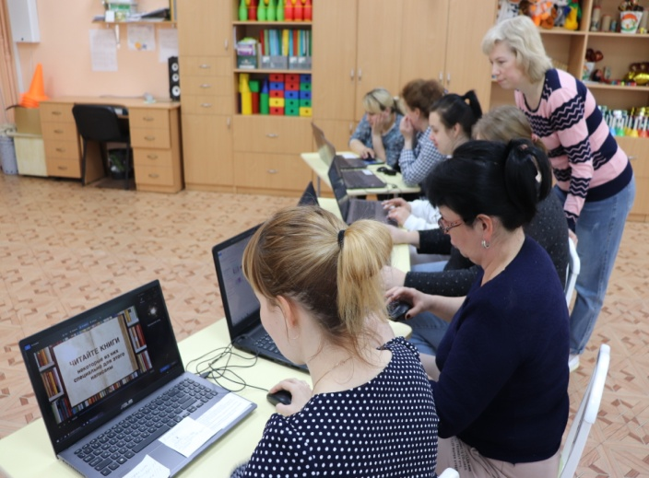
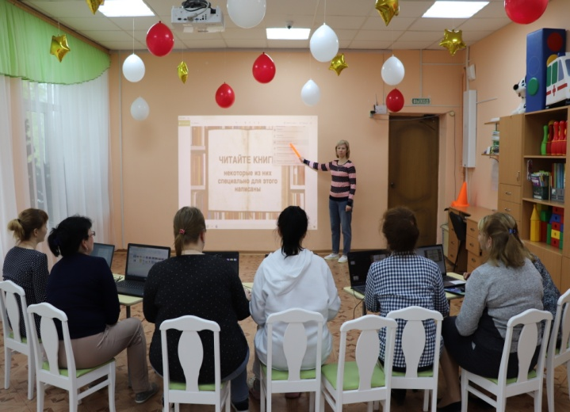
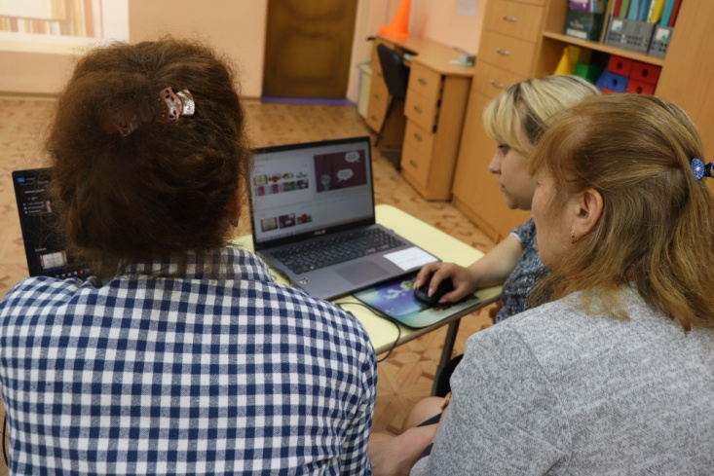
Мастер-класс:
«Создание цифрового образовательного продукта в форме слайдер изображения»

Slide 23
Шаг пятый – создание модели цифровой образовательной среды
ГАЛАКТИКА

Slide 25
Цель создания медиацентра «ГАЛАКТИКА»
1.Повышение качества дошкольного образования через доступность и открытость результатов работы Медиацентра
2.Повышение профессионального уровня педагогов
3.Создание единого образовательного пространства: взрослый – ребенок
Задачи медиацентра «ГАЛАКТИКА»
1.Создание и развитие в МДОУ «Детский сад №2 «Родничок» информационно - образовательной среды, обеспечивающей повышение качества образования
2.Осуществление проектных разработок, их апробация и
внедрение;
3.Продвижение предъявляемых результатов в
образовательном пространстве сети

Slide 26
Функции медиацентра «ГАЛАКТИКА»
1. Сбор, накопление, обработка, систематизация педагогической информации и доведение ее до пользователя.
2. Выявление информационных потребностей и удовлетворение запросов педагогов, родителей, социальных партнёров детского сада в области новых информационных технологий и педагогических инноваций.
3. Компьютерная каталогизация и обработка информационных средств (книг, видеоматериалов и т.д.)
4. Создание банка педагогической информации как основы единой информационной сети детского сада.
5. Организация обучения пользователей (педагогов, родителей, социальных партнёров, воспитанников) методике
нахождения и получения информации из различных
носителей.

Slide 29
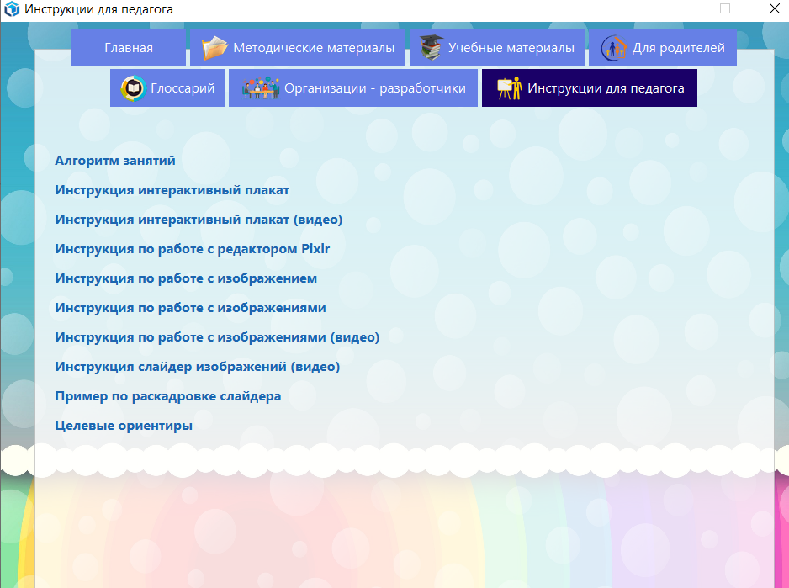

Slide 30
Шаг шестой - индикаторы функционирования медиацентра «ГАЛАКТИКА»
Мониторинг эффективной деятельности медиацентра «ГАЛАКТИКА»
Критерии оценки результата | Показатели | Индикаторы
Организовано взаимодействие всех участников образовательного процесса с использованием информационных и коммуникационных технологий | - количество реализованных продуктов; -уровень «посещения» ; -доля родителей, вовлеченных во взаимодействие с ДОУ в цифровом пространстве.
Освоены технологические возможности онлайн ресурсов для проведения опросов родителей по различной тематике | -доля участия родителей в дистанционных опросах.
Повышение компетентности педагогических кадров в области применения информационных и телекоммуникационных технологий | -доля педагогов, реализующих ИКТ; -доля педагогов, транслирующих педагогическому сообществу опыт работы по применению ИКТ.
Оснащение программным обеспечением и презентационным оборудованием, позволяющим обеспечить доступ к цифровой образовательной инфраструктуре и контенту | -уровень материально технического обеспечения ДОУ технологическим оборудованием.

Slide 31
Шаг седьмой - SWOT-анализ по введению инноваций
Сильные стороны - благоприятный психологический микроклимат в коллективе; - педагогические кадры, владеющие технологиями обеспечения социализации и индивидуализации образовательного процесса, -удовлетворённость родителей работой ДОУ; -связи с организациями социума; - встраивание УМК «Галактика» в систему основной общеобразовательной программы дошкольного образования; - соответствие учреждения требованиям СанПиН и правилам безопасности. | Слабые стороны -малоактивная позиция родителей в образовательном процессе, связанная с дефицитом времени. - отсутствие мотивации педагогов на повышение личной активности в процессе инновационного развития образовательной деятельности и ОО в целом.
Возможности - повышение конкурентоспособности и результативности ДОУ, обусловленное улучшением качества образовательного процесса; - поиск педагогических идей по обновлению содержания образования; -формирование профессиональной компетенции, необходимой для создания условий развития детей в соответствии с современными вызовами педагогическому сообществу. | Риски - сопротивления некоторых педагогов нововведениям; - личностные особенности отдельных участников образовательного процесса (родители, дети), препятствующие достижению оптимально результата. - увеличение временных затрат на самообразовательную деятельность педагогов; -широкий спектр деятельности для педагогов может снизить качество предъявляемых образовательных услуг.

Slide 32
Шаг восьмой
Мастер – класс :
«Создание цифрового образовательного продукта в форме слайдер изображения»

Slide 33
«Люди вместе могут совершить то, чего не в силах сделать в одиночку; единение умов и рук, сосредоточение их сил может стать почти всемогущим . . .»
Д. Уибстер

Slide 34
Спасибо за внимание!

